Slide 1



CONSELHO MUNICIPAL DO IDOSO
INHUMAS - GOIÁS
O PAPEL DOS CONSELHOS DE DIREITOS DA
PESSOA IDOSA E O FORTALECIMENTO DO
CONTROLE SOCIAL
Prof.ª Ms Carmencita Balestra
Presidente do CMI-Inhumas

Slide 2

A SOCIEDADE TEM O DIREITO DE PEDIR CONTA A TODO AGENTE PÚBLICO POR SUA ADMINISTRAÇÃO.
DECLARAÇÃO DOS DIREITOS DO HOMEM E DO CIDADÃO. 1789.

Slide 3

Receita Federal
Secretarias
fazendárias
Banco Central
INSS
Juntas Comerciais
Conselhos
Associações
Organizações
Controle Social
Controle Fiscal
Ministério Público
Tribunais de Conta
Polícias
Legislativo
Judiciário
Controladorias
Ouvidorias
Controle Interno
Controle Externo

Slide 4

A CONSTITUIÇÃO FEDERAL DE 1988 PREVÊ A PARTICIPAÇÃO POPULAR DIRETA OU POR MEIO DE ORGANIZAÇÕES REPRESENTATIVAS NA FORMULAÇÃO DAS POLÍTICAS PÚBLICAS E NO CONTROLE DAS AÇÕES EM TODOS OS NÍVEIS.
MECANISMOS DE PARTICIPAÇÃO E CONTROLE SOCIAL: CONSELHOS DE POLÍTICAS PÚBLICAS, CONFERÊNCIAS, MESAS DE DIÁLOGO, FÓRUNS DE DEBATE, AUDIÊNCIAS PÚBLICAS, OUVIDORIAS, ORÇAMENTOS PARTICIPATIVOS, DENTRE OUTROS.

Slide 5
CONTROLE SOCIAL
PARTICIPAÇÃO DO CIDADÃO NA GESTÃO PÚBLICA, NA FISCALIZAÇÃO, NO MONITORAMENTO E NO CONTROLE DAS AÇÕES DA ADMISTRAÇÃO PÚBLICA.
IMPORTANTE MECANISMO DE PREVENÇÃO À CORRUPÇÃO E DE FORTALECIMENTO DA CIDADANIA.
PODE SER EXERCIDO INDIVIDUALMENTE OU POR MEIO DE ENTIDADES ASSOCIATIVAS E REPRESENTATIVAS

Slide 6
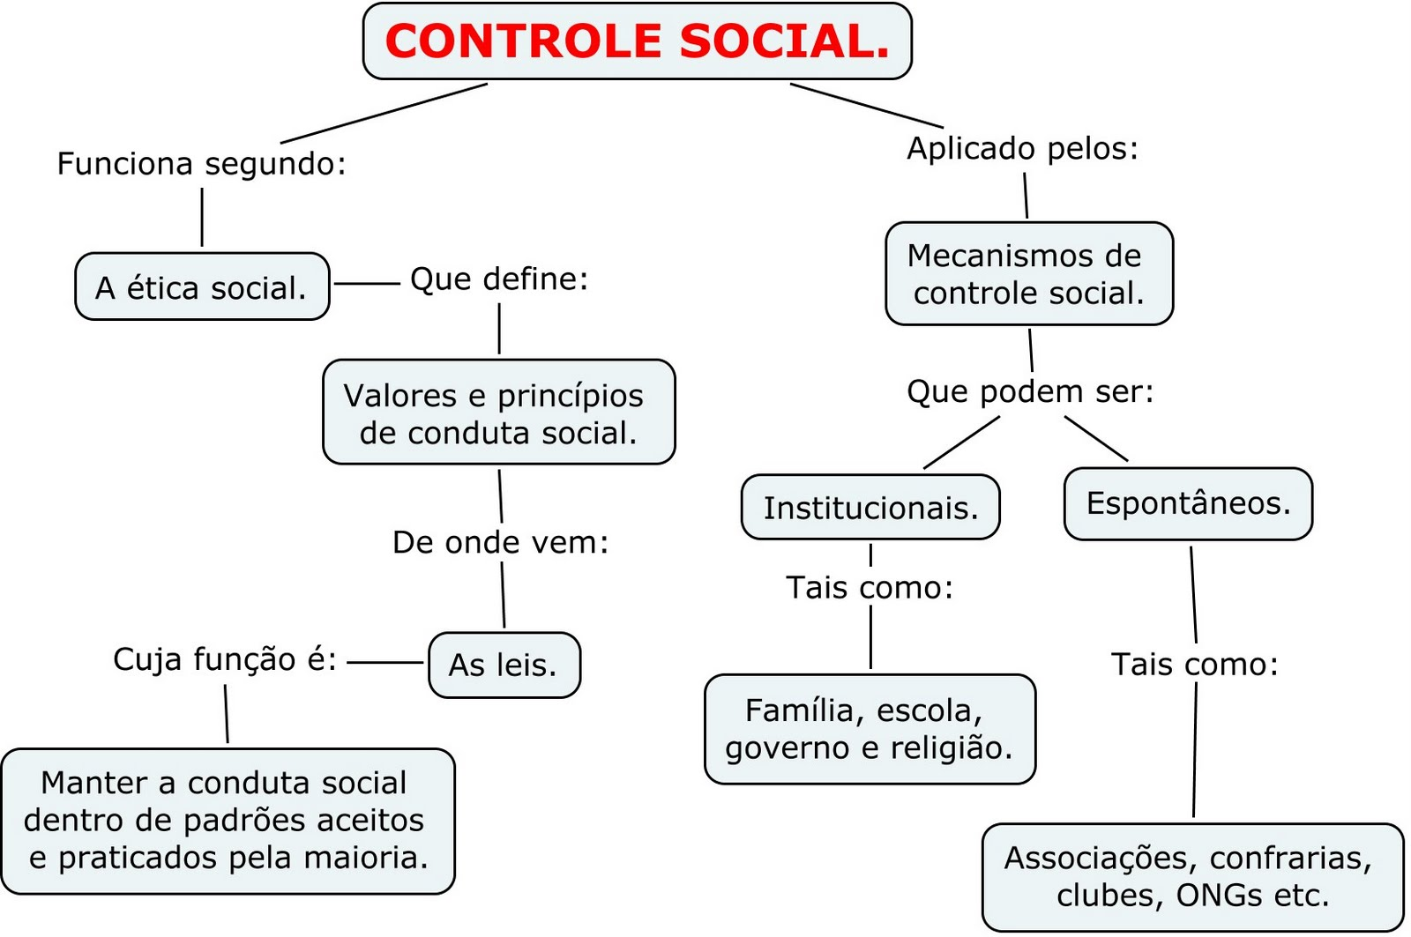

Slide 7
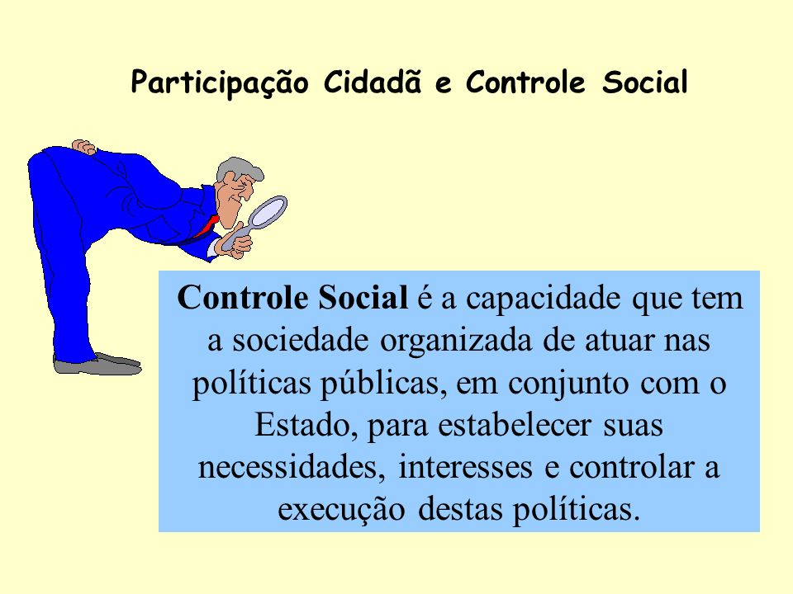

Slide 8

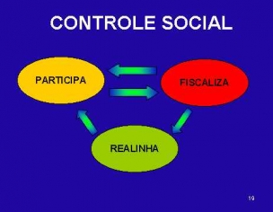

Slide 9
CONSELHOS DE POLITICAS PUBLICAS
SÃO ÓRGÃOS COLEGIADOS,
PERMANENTES,
PARITÁRIOS E DELIBERATIVOS,
COM A INCUMBÊNCIA DE
FORMULAÇÃO,
SUPERVISÃO E
AVALIAÇÃO DAS POLÍTICAS PÚBLICAS

Slide 10
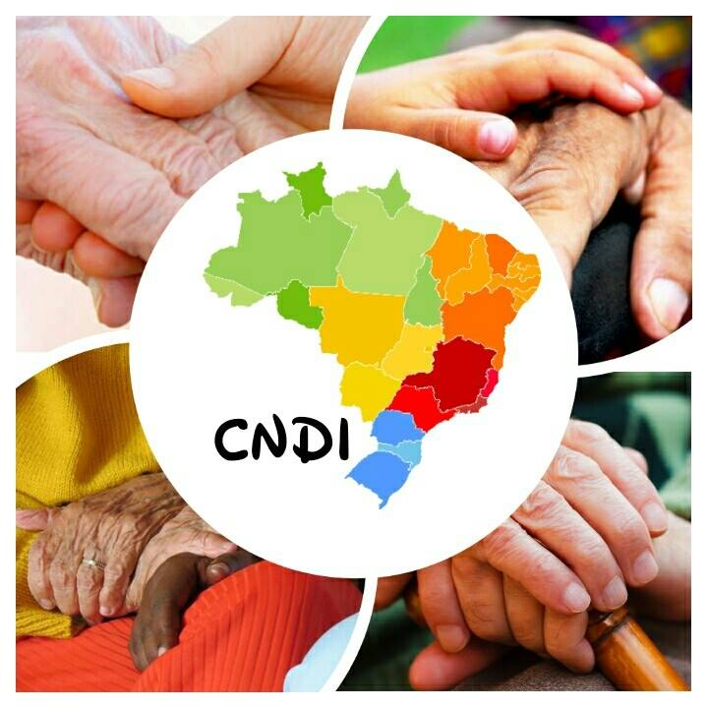






Slide 11

O que é um Conselho de Direitos da Pessoa Idosa?
OS CONSELHOS DE DEFESAS DOS DIREITOS DA PESSOA IDOSA SÃO INSTRUMENTOS DE PARTICIPAÇÃO E CONTROLE SOCIAL, SÃO ENTIDADES INDISPENSÁVEIS À DEFESA E PROMOÇÃO DOS DIREITOS DE CIDADANIA E DA QUALIDADE DE VIDA DA POPULAÇÃO IDOSA E À GESTÃO DEMOCRÁTICA DAS POLÍTICAS PÚBLICAS.
BRASIL,2013

Slide 12


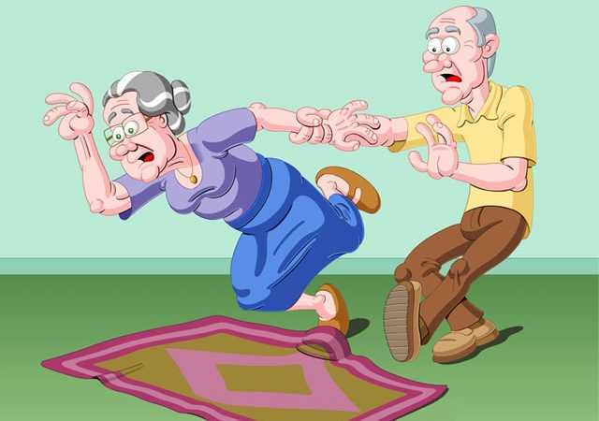
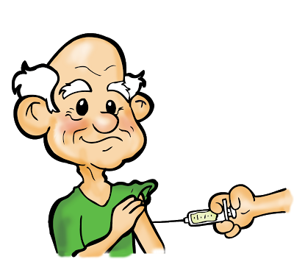


DEFESA E PROMOÇÃO DOS DIREITOS DE CIDADANIA E DA QUALIDADE DE VIDA DA POPULAÇÃO IDOSA

Slide 13
OS CONSELHOS SÃO ÓRGÃOS CRIADOS POR LEI E DEVEM INTEGRAR, OBRIGATORIAMENTE, A ESTRUTURA DO PODER EXECUTIVO NACIONAL, ESTADUAL, DISTRITAL OU MUNICIPAL.
COMO ÓRGÃOS SUPERIORES PERMANENTES, DELIBERATIVOS E PARITÁRIOS (ART. 6º DA LEI 8.842 DE 04/01/1994) OS CONSELHOS DEVEM ESTAR LIVRES DE QUALQUER CONDIÇÃO DE SUBORDINAÇÃO DE CARÁTER CLIENTELÍSTICO, PARTIDÁRIO E POLÍTICO.
BRASIL,2013

Slide 14
É DE NATUREZA DELIBERATIVA OU SEJA, O COLEGIADO TEM AUTORIDADE E COMPETÊNCIA PARA:
INTERVIR,
FORMULAR,
PROPOR ALTERAÇÕES, ACOMPANHAR, E AVALIAR AS POLÍTICAS PÚBLICAS
E AÇÕES PRIVADAS DESTINADAS AO ATENDIMENTO DA PESSOA IDOSA.
INCENTIVAR E/OU PROPOR, JUNTO AOS PODERES E AUTORIDADES COMPETENTES, A CRIAÇÃO DOS FUNDOS ESPECIAIS DA PESSOA IDOSA.
BRASIL,2013

Slide 15

DEVE SER PARITÁRIO
CONSTITUÍDO POR IGUAL NÚMERO DE REPRESENTANTES DO GOVERNO E DA SOCIEDADE CIVIL LOCAL.

Slide 16
LLOJAS MAÇÔNICAS – GRANDE ORIENTE DO BRASIL : 138
ROTAY CLUBE: 20
LIONS CLUB 33 MUNICÍPIOS
IGREJA CATÓLICA 246 MUNICPIOS
IGREJAS EVANGÉÈLICAS 246 MUNICPIOS
OAB –SUBSESSÕES : 54 – https://www.oabgo.org.br/oab/subsecoes/
PASTORAL DO IDOSO
SINDICATO RURAL

Slide 17
COMPETÊNCIAS DE UM CONSELHO ESTADUAL OU MUNICIPAL DE DIREITOS DA PESSOA IDOSA
IMPLANTAÇÃO, IMPLEMENTAÇÃO, DEFESA E PROMOÇÃO DOS DIREITOS DA PESSOA IDOSA;
PROPOR, OPINAR E ACOMPANHAR A CRIAÇÃO E ELABORAÇÃO DA LEI DE CRIAÇÃO DA POLÍTICA ESTADUAL OU MUNICIPAL DA PESSOA IDOSA;
PROPOR, FORMULAR, ACOMPANHAR, FISCALIZAR E AVALIAR AS POLÍTICAS E AÇÕES DESTINADAS À PESSOA IDOSA, ZELANDO PELA SUA EXECUÇÃO;
BRASIL,2013

Slide 18
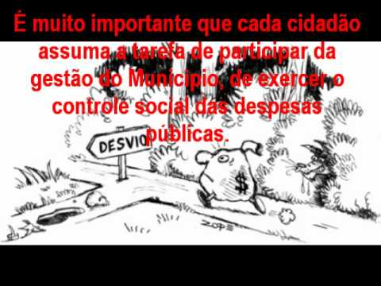
DENUNCIAR À AUTORIDADE COMPETENTE E AOS MINISTÉRIOS PÚBLICOS O DESCUMPRIMENTO DE QUALQUER UM DOS DISPOSITIVOS LEGAIS ACIMA ELENCADOS;
RECEBER E ENCAMINHAR AOS ÓRGÃOS COMPETENTES AS PETIÇÕES, DENÚNCIAS E RECLAMAÇÕES SOBRE AMEAÇAS E VIOLAÇÃO DOS DIREITOS DA PESSOA IDOSA E EXIGIR DAS INSTÂNCIAS COMPETENTES AS MEDIDAS EFETIVAS DE PROTEÇÃO E REPARAÇÃO;
BRASIL,2013

Slide 19
PROPOR, INCENTIVAR E APOIAR A REALIZAÇÃO DE EVENTOS, ESTUDOS E PESQUISAS VOLTADOS PARA A PROMOÇÃO, PROTEÇÃO, A DEFESA DOS DIREITOS E MELHORIA DA QUALIDADE DE VIDA DA PESSOA IDOSA; (NEPEV/UFG)
INCENTIVAR A CRIAÇÃO DO FUNDO ESPECIAL PARA CAPTAÇÃO DE RECURSOS DESTINADOS A ATENDER AS POLÍTICAS, AÇÕES E PROGRAMAS DESTINADOS À PESSOA IDOSA.
DELIBERAR SOBRE APLICAÇÃO DOS RECURSOS ORIUNDOS DO MESMO, ELABORANDO E APROVANDO OS PLANOS DE AÇÃO E APLICAÇÃO, E AINDA ACOMPANHAR, FISCALIZAR SUA UTILIZAÇÃO E AVALIAR OS RESULTADOS;
BRASIL,2013

Slide 20
ELABORAR SEU REGIMENTO INTERNO;
PARTICIPAR ATIVAMENTE DA ELABORAÇÃO DAS PEÇAS ORÇAMENTÁRIAS ESTADUAIS, DO DISTRITO FEDERAL E MUNICIPAIS PLANO PLURIANUAL (PPA) LEI DE DIRETRIZES ORÇAMENTÁRIAS (LDO) E LEI ORÇAMENTÁRIA ANUAL (LOA).
ASSEGURANDO A INCLUSÃO DE DOTAÇÃO ORÇAMENTÁRIA COMPATÍVEL COM AS NECESSIDADES E PRIORIDADES ESTABELECIDAS, ZELANDO PELO SEU EFETIVO CUMPRIMENTO E ESFORÇANDO-SE PARA REALIZAR QUAISQUER OUTRAS ATRIBUIÇÕES QUE SE APRESENTEM;
BRASIL,2013

Slide 21
ORGANIZAR E REALIZAR AS CONFERÊNCIAS DE DIREITOS DA PESSOA IDOSA NAS SUAS RESPECTIVAS INSTÂNCIAS POLÍTICO-ADMINISTRATIVAS,
CONFERÊNCIA NACIONAL
CONFERÊNCIAS ESTADUAIS
CONFERÊNCIAS MUNICIPAIS.
BRASIL,2013

Slide 22


ESTAVA MARCADA PARA SE REALIZAR EM BRASÍLIA, DE 7 A 9 DE DEZEMBRO DE 2015
FOI ADIADA PARA 2 A 6 DE MAIO DE 2016, EM BRASÍLIA.
A CONFERÊNCIA NACIONAL DOS DIREITOS DA PESSOA IDOSA TEVE
SUA DATA ALTERADA PARA 25 A 29 DE ABRIL DE 2016.

Slide 23
O que é necessário para um conselho funcionar?
ALÉM DOS ASPECTOS FORMAIS (LEI DE CRIAÇÃO E REGIMENTO INTERNO), O FUNCIONAMENTO DE UM CONSELHO NECESSITA DE INFRAESTRUTURA FINANCEIRA E LOGÍSTICA.
CABE AO PODER PÚBLICO ESTADUAL OU MUNICIPAL GARANTIR ESSES RECURSOS, PROVIDENCIANDO INSTALAÇÕES FIXAS E ADEQUADAS PARA SEU FUNCIONAMENTO, DEVENDO SER ASSEGURADOS JÁ NA LEI DE CRIAÇÃO DOS CONSELHOS.
A SUGESTÃO É DE QUE SE TENHA, PELO MENOS, UMA SALA COM EQUIPAMENTOS E RECURSOS HUMANOS PARA OS TRABALHOS PERMANENTES; UM ESPAÇO PARA AS REUNIÕES PLENÁRIAS PERIÓDICAS.
BRASIL,2013

Slide 24

O QUE FAZEMOS...E O QUANTO FALTA FAZER!

Slide 25

QUE TIPO DE CONSELHEIRO DEVEMOS SER?

Slide 26

SER PROATIVO...SEMPRE

Slide 27
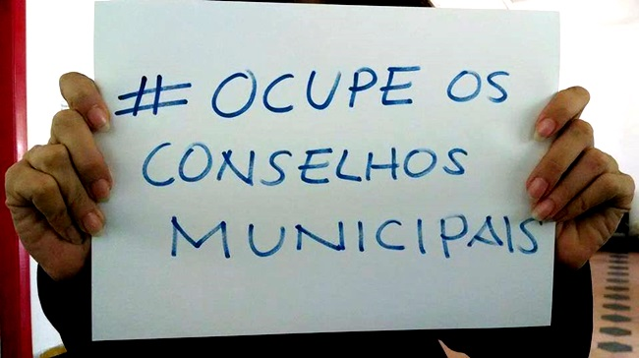

Slide 28
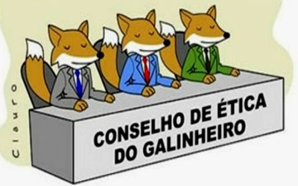
QUEM FAZ UM CONSELHO SER ÉTICO
SÃO OS CONSELHEIROS!!!

Slide 29
OBRIGADA PELA ATENÇÃO!
CONTATOS:
(62) 985185976
citabalestra@hotmail.com

